Slide 1

A modo de conclusiones:
HACIA UNA TEORÍA ESTRATÉGICA
PARA LA ACCIÓN COTIDIANA
« Los médicos entierran sus errores, los abogados los encierran
Y los comunicadores somos tan tontos que los publicamos»
Anónimo

Slide 2
1.- Es hora de recapitular
Buscar sentido, aplicando el largo discurso de las estrategias
Nuevo escenario que condiciona el enfoque y el tipo de estrategia a ser utilizado
Emergen ciertas categorías conceptuales como: interacción, intercambio, diferencias, pluralidad, relación, conectividad, intersección, construcción, deconstrucción, comunicación, signo, significados, sentido, simbólico, cursos- discursos-de coacción, cooperación, consensos, estrategia, partida, juego, reglas, grandes-relatos, pequeños-relatos, paradigmas, narrativas… tejen la trama del espacio estratégico.
¿Hasta que punto el nuevo escenario requiere también nuevos modelos estratégicos y nuevas formas de concebir la estrategia?

Slide 3
2.- ¿En qué clase de profesión estamos y queremos estar?
Hablando del profesional de la comunicación, los que incluyen a los que (deciden, diseñan, ejecutan), este sentido amplio es necesario determinar ya que es trascendente lo que se va a decidir o proponer.
Tres tipos de profesiones
Desde una perspectiva técnica, el trabajo del comunicador sería concebido como un oficio de (ARTESANAL) en el que la cualificación y el rendimiento en el trabajo vendrán dados por la destreza y acumulación de una experiencia personal, y en el que la teoría (si hubo) será un referente, cuya utilidad sería dar un barniz de prestigio al trabajo técnico.
Desde la perspectiva práctica (en el sentido griego de praxis…)el comunicador estaría preparado para formular cautamente juicios de mayor complejidad, desde esta perspectiva las decisiones están basadas en el aprendizaje.
Desde la perspectiva estratégica, los actos comunicativos (como los sanitarios, los judiciales o los políticos) son considerados esencialmente como actos problemáticos (riesgo e incertidumbre)

Slide 4
3.- ¿Cómo accedemos al conocimiento?
    ¿Qué conocimientos necesitamos los comunicadores para hacer ese necesario tránsito?
    ¿Cómo alcanzarlo?
    ¿Cuál sería el modelo ideal?
Necesitamos formación/conocimiento que nos permita realizar diagnósticos, pronósticos y terapias comunicativas certeras y fiables

Slide 5
¿Qué conocimientos necesitamos
  El conocimiento de profesional de comunicación tiene como principales objetivos facilitarle métodos, reglas y guías normativas para:
    La interpretación de los signos y los síntomas del problema o la oportunidad (hipótesis diagnóstica)
    Establecer cual es el papel dentro de ese operador /organización/proyecto/etc., y en que medida la comunicación puede ayudar a la resolución del problema/oportunidad identificada
    Evaluar, proponer y aplicar el tratamiento comunicativo que prometa ser más efectivo
    Delimitar las posibles complicaciones y el tiempo que puedan hacer su aparición
    Asistir a los operadores en el proceso de solución de conflicto o la maximización de la oportunidad
    Evaluar los resultados

Slide 6
¿Cómo se está gestionando en la actualidad?
La gestión del conocimiento y la formación permanente dentro de las empresas es todavía una asignatura pendiente o incipiente.
La experiencia profesional no contrastada puede llevar a una idea equivocada de la realidad…
Por otra parte aprovechar de la experiencia de los demás, supone tener la formación adecuada para hacer una lectura crítica de los comportamientos o consejos a nuestro alcance…
Cómo alcanzarlo
Desde el método científico
Desde la perspectiva estratégica:
  Los profesionales deben asumir como una cuestión moral, deben cuestionar su realidad e impulsar investigaciones, evaluando resultados
  Aportar a los profesionales modelos aclaratorios, instrumentales y decisorios válidos para su actividad
Una ventaja del método científico es que cualquiera que lo conozca puede criticar un trabajo y aceptar o no conclusiones

Slide 7
Modelos, pero ¿qué modelos?
El modelo debe cumplir ciertos requisitos:
  Ser estratégico, que ayude a adoptar decisiones en la actividad profesional cotidiana:
    Ha de estar concebido para el hombre de acción y no para el investigador o docente
    Se dirija más a la mente narrativa del comunicador que a la pragmática
  Dar pautas para hacer una elección conveniente entre las innumerables políticas o estrategias- anticiparse a liderar los cambios del entorno
  Tener en cuenta el nivel de decisiones estratégicas en un nivel directivo

Slide 8
En la estrategia “Advocating culture of tolerance”
Programa convencional de relaciones publicas internacionales – Comunicación externa muy relevante
Estrategia “Creating Global Sustainbility”
Orienta promueve el desarrollo sostenible del entorno – Comunicación interna fundamental
CONCLUSIÓN: La comunicación es un componente estratégico relevante, aunque su peso relativo difiera unas estrategias de otras a la hora de intentar solucionar los grandes retos mundiales.

Slide 9
2.- Conflictos normativos a las modernas sociedades pluralistas
RESPUESTAS ESTRATÉGICAS
En la actualidad dos son las causas de esta conflictividad,: el choque de culturas y normas, y la competencia por la economía y el mercado
CONFLICTOS NORMATIVOS
Polarizan en torno a las reglas que rigen la vida social
Representan una amenaza de quiebra de los marcos de convivencia (caso de las migraciones)
No son originales, vienen derivados
El primer modelo sería comunicativo y el segundo directivo…hay que combinarlos

Slide 10
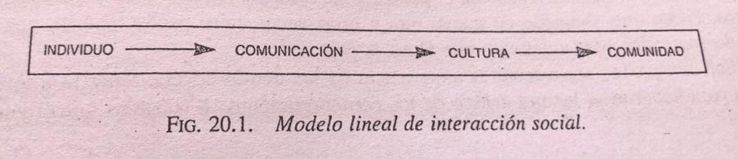
4.- El modelo comunicativo – sistémico: la acción comunicativa en los sistemas sociales
Comunicación como interacción
El hombre se comunica con su medio y con los demás, para inicialmente adaptarse y luego transformar
La comunicación como dinamizadora social y como configuradora de la opinión pública
La comunicación no es un instrumento, sino elemento constituyente y nutriente de la sociedad y de sus sistemas y productos

Slide 11
La función constituyente: Los Sistemas Sociales
Los sociólogos suelen acudir a una teoría de sistemas- ya familiar para el lector y utilizan la expresión “sistema social” para describir las organizaciones sociales en términos dinámicos. Se refiere a la interacción de pluralidad de individuos en una situación común
Un sistema social, consiste en una pluralidad de actores individuales que interactúan con los demás en una situación que tienen por lo menos un aspecto físico- ambiental, actores que están motivados en términos de la tendencia a la optimización de la gratificación y cuya relación con sus situaciones, incluyendo a los demás, se define y mediatiza en términos de un sistema de símbolos estructurados y compartidos culturalmente (Parsons, 1951)

Slide 12
La función constituyente: Los Sistemas Sociales
La comunicación es el dispositivo fundamental de la configuración y de la dinámica evolutiva de los sistemas sociales (Luhmann 1979). Sobre esta idea de que los “sistemas sociales siempre se forman a través de la comunicación”, se habría de construir la tesis, una sociedad que se auto configura- elaborando un patrón regulador- al llevar un doble proceso: diferenciación e identidad.
El modelo tiene la virtud de refrescarnos algunas ideas que ya han sido dichas pero que siempre conviene recordar:
  La comunicación invitro no existe
  Aunque los sistemas sociales son configurados por la comunicación, este proceso no ocurre en forma lineal, sino a través de múltiples retroalimentaciones.

Slide 13
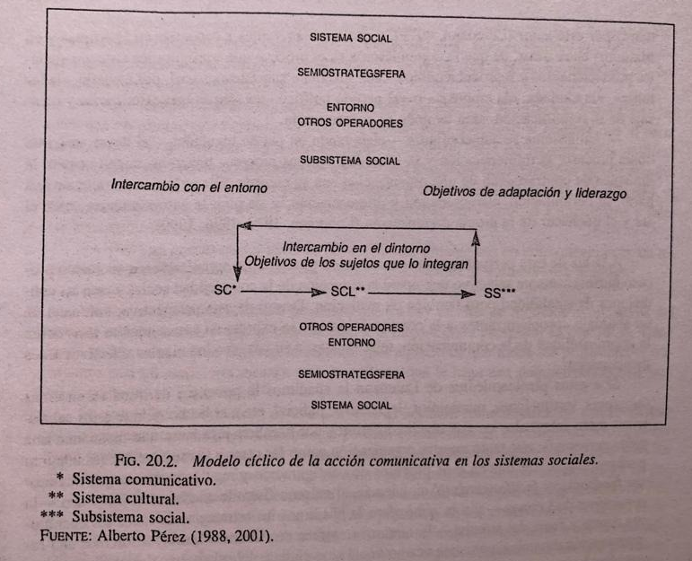

Slide 14
En este modelo sistémico- comunicativo, la comunicación es el proceso que pone en marcha esta creación colectiva llamada organización y que produce los significados convocantes e integradores, aquellos que tejen el corazón ideológico de la organización. Para ser más precisos, la comunicación cumple cuatro funciones:
1.- INTEGRADORA TRANSFORMADORA
3.- CONDUCTORA DE SU IDENTIDAD
2.- AUTORREGULADORA
4.- ARTICULADORA

Slide 15
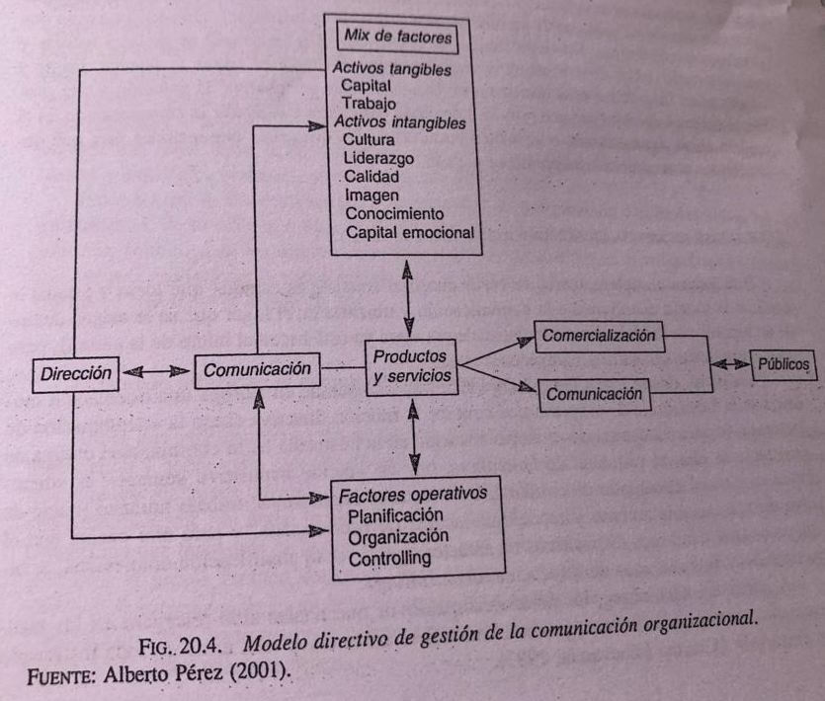
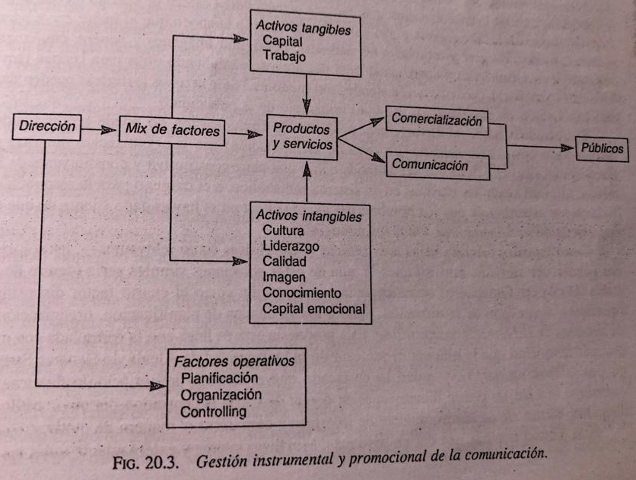
5.- El modelo directivo: El management narrativo
¿Nos ofrece el management algún modelo adecuado para administrar y gestionar el poder de la comunicación?
¿Que lugar ocupa la comunicación en dichos modelos?
Cómo se gestionaría?

Slide 16
EL MAGNAGEMENT NARRATIVO
ENPOWERMENT- Suficiente para tomar aquellas iniciativas que ahora exige demandas del entorno (clientes, ciudadanos…)
La idea rectora es una nueva aproximación para los directivos de la empresa
Un movimiento de recuperación de lo cualitativo que se vuelve más reflexivo y autocrítico.
EN QUÉ MEDIDA NOS AFECTA
El hecho de que la racionalidad no explicase al ser humano como tal, y ni siquiera gran parte de su conducta, no se consideró relevante, lo relevante era poder dar resultados
La teoría estratégica actual, secuestrada por las escuelas de negocios y sofocada por la tendencia dogmática hacia una sistemática matematización de la economía…

Slide 17
COMPLEMENTARIEDAD POR DEFICIENCIA
No pretende sustituir la teoría matemática de la estrategia por una nueva teoría estratégica
El principio de complementariedad por deficiencia encaja perfectamente, resuelve el falso debate cuantitativo- cualitativo
¿HACIA UNA SEGUNDA TEORÍA ESTRATÉGICA?
Aspiraría a orientar la toma más narrativa de decisiones en la vida cotidiana (lo que también la limitaría)
UNA TEORÍA MENOS RACIONAL Y, EN CAMBIO,
MÁS HERMENÉUTICA Y RELACIONAL
Concepción Neumanniana de la incertidumbre
Carácter normativo de teoría: la estrategia no es disciplina descriptiva sino prescriptiva

Slide 18
APROXIMACIONES DE LA TEORÍA ESTRATÉGICA CLÁSICA
EN CINCO ASPECTOS CRUCIALES:
  La clave, recuperar al ser humano- complejidad de problemas/oportunidades a los que enfrentarse…la belleza del reto no debe ocultarnos la dificultad de la tarea
  El nuevo modelo de hombre –jugador pone en primer plano los procesos cognitivos y los valorativos, lo que desplaza el interés de la información, la estrategia deja de ser únicamente un juego de intereses, creencias y deseos confrontados para convertirse también en juego de percepciones valoradas
  Responde a la concepción Kantiana, en la medida en que entendemos que las decisiones se adoptan por sujetos agenciales a partir de estados mentales intencionales y que se generan a partir de conocimientos y de valores
  Distintas disciplinas que ya habían sido incorporadas en la teoría de juegos, es necesario dejarse constreñir con algoritmos – recuperación de lo cualitativo
  Aspira a aportar:
    Reglas hermenéuticas – reductoras de incertidumbres
    Reglas de decisión – no necesariamente exactas

Slide 19
Dentro de la aproximación cualitativa
Entendemos que es posible conciliar el paradigma lógico- analítico de la teoría de juegos con el modelo bio-antro-psico-sociocultural del hombre
Falta, sin embargo construir un modelo directivo que sepa conjugar y compatibilizar percepciones, valores, culturas y diferencias
Dentro de ese modelo y todavía a nivel de hipótesis, la comunicación emerge como el proceso estratégico capaz de articular interna y externamente dichos componentes y generar consensos

Slide 20

EL FUTURO SIGUE AHÍ…
El juego de escribir “no siempre consiste en sentirse seguro ante la aprobación y en dudar ante la desaprobación. A veces hay que hacer lo contrario: desconfiar en la aprobación y encontrar en la desaprobación, la confirmación de las intuiciones propias”
Umberto Eco

Slide 21
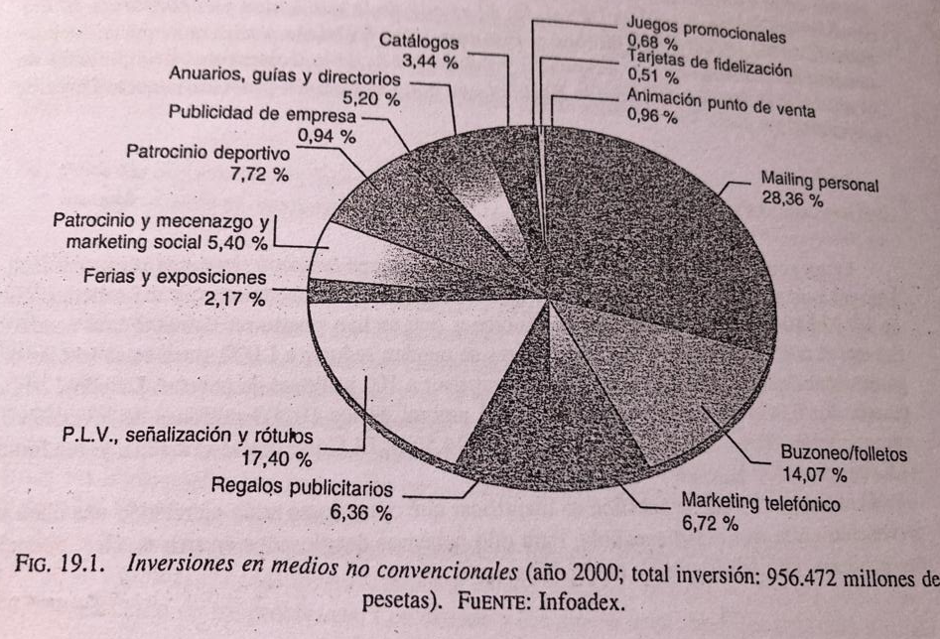
LOS SISTEMAS
¿Son realmente estrategias de comunicación?

Slide 22
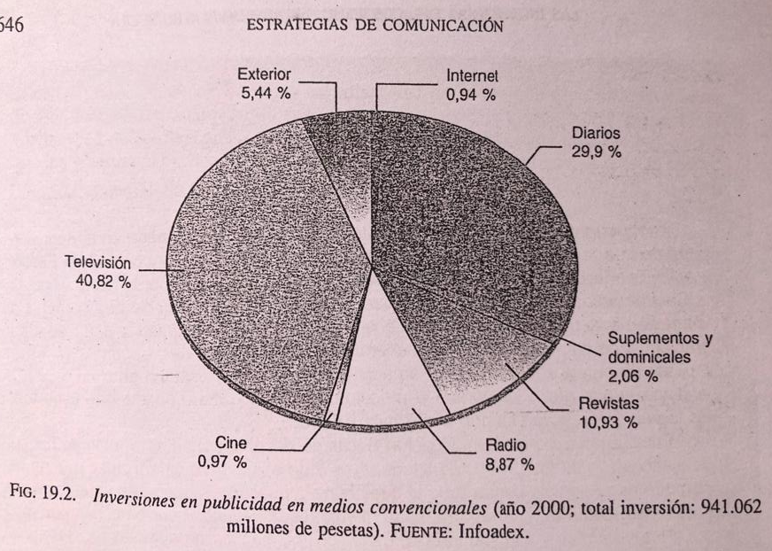
LOS SISTEMAS
¿ El estar rodeado de un mundo intangible simbólico y estratégico es bueno o malo?

